Slide 1



L’OMS dichiara il Covid-19 pandemia

Slide 2
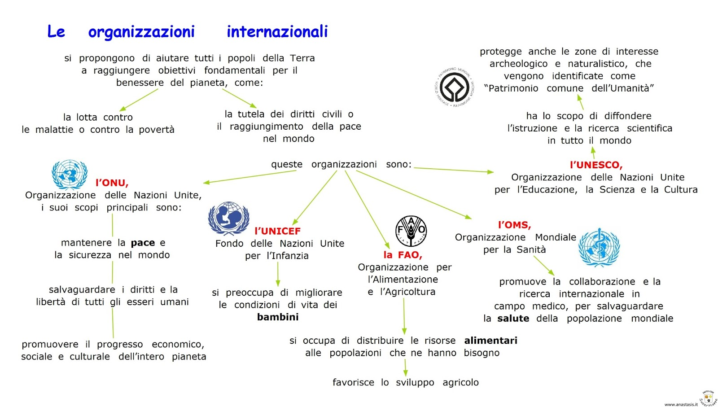

Gli organismi internazionali
Chi?
Quando?
Dove?
Come?
Perché?
Gli organismi internazionali
Nella seconda metà del 900
nei
paesi più industrializzati
creati
tramite
uno statuto, un trattato o una convenzione
per
Raggiungere obbiettivi fondamentali per il benessere del pianeta
Che sono
nascono
che
Fornisce, nel momento della firma da parte dei membri fondatori, un riconoscimento legale.
Come…
salvaguardare i diritti degli esseri umani e promuovere il progresso economico, sociale e culturale del pianeta
sulle problematiche internazionali dell'alimentazione e del sostegno alle politiche agricole dei Paesi in via di sviluppo.
di diffondere l’istruzione e la ricerca scientifica in tutto il mondo
Si preoccupa di migliorare le condizioni di vita dei bambini
Promuovere la collaborazione e la ricerca in campo medico
FAO
Unesco
ONU
UNICEF
OMS

Slide 3

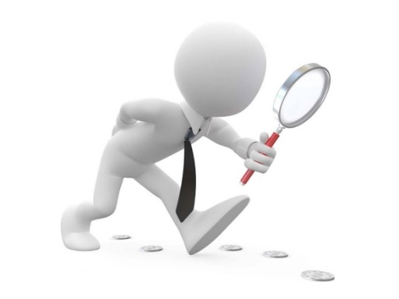
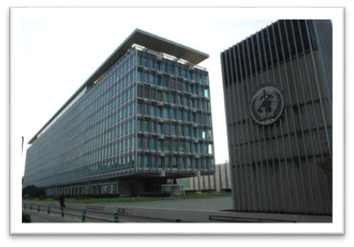
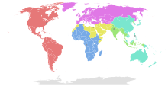
Cos’è l’OMS?
Organizzazione mondiale della sanità
Chi?
Quando?
Come?
Perché?
Dove?
OMS (WHO)
fondata
il 22 luglio 1946
tramite
La firma
per
il raggiungimento da parte di tutte le popolazioni del livello più alto possibile di salute
Con sede a
Ginevra
ed entrata in vigore
della
definito dalla
il 7 aprile 1948
costituzione
come
una condizione di completo benessere fisico, mentale e sociale, e non soltanto come assenza di malattia o di infermità
L'OMS suddivide il mondo in sei strutture organizzative regionali, ognuna facente capo ad un proprio Comitato Regionale. Le regioni sono:
Europa (EURO)
con sede a Copenaghen in Danimarca e diretto da Zsuzsanna Jakab.
Sud-est asiatico (SEARO),
con sede a Nuova Delhi in India e diretto da Poonam Khetrapal Singh.
Americhe (AMRO), con sede a Washington, D.C. negli Stati Uniti e diretta da Carissa F. Etienne
Pacifico occidentale (WPRO), con sede a Manila nelle Filippine e diretto da Shin Young-soo.
Africa (AFRO), con sede a Brazzaville nella Repubblica del Congo e diretto da Matshidiso Moeti.
Mediterraneo orientale (EMRO), con sede al Cairo in Egitto e diretto da Ala Alwan.

Slide 4
Da cosa è formata?
OMS
È formata da
il Consiglio esecutivo
adotta
l’Assemblea mondiale della sanità
Nominato da
il Segretariato
Sei Uffici regionali
è formato dai
che
la cui carica è
Presieduto dal
elettiva e della durata di tre anni
rappresentanti di 34 Stati Membri
definisce le politiche e il bilancio dell’OMS e discute su questioni che richiedono azioni e indagini
direttore generale
che
che
attua le decisioni e le politiche dell’OMS, e ne facilita le attività.
Il Regolamento Sanitario Internazionale (RSI)
svolgono attività di assistenza tecnica
Che è
uno strumento giuridico
per
garantire la massima sicurezza contro la diffusione internazionale delle malattie
Nel 2007
le regole sono state riformate
per
estendere la loro attuazione a pandemie

Slide 5
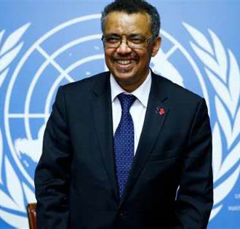
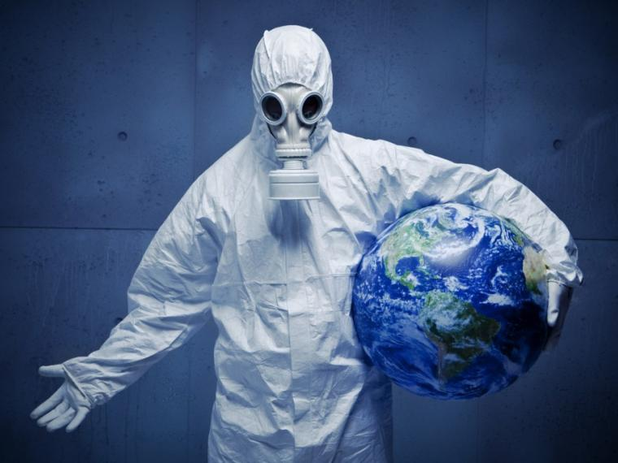
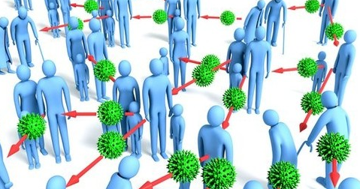
L’OMS dichiara il coronavirus «pandemia»
L’11 marzo 2020 il direttore dell’OMS, Tedros Adhanom Ghebreyesus, ha aspettato fino all’ultimo, conscio degli effetti psicologici, più che pratici di una mossa simile.
“Siamo profondamente preoccupati per la diffusione e la severità della malattia e per l’allarmante livello di inazione” di alcuni paesi. “Per questo abbiamo deciso che Covid-19 può essere caratterizzato come una pandemia. “La parola potrebbe suggerire che non possiamo fare più nulla per contenere il virus” ha aggiunto il direttore. “Questo non è vero. Siamo impegnati in una lotta che può essere vinta se facciamo le cose giuste”.
pubblicato da ‘la Repubblica’
Che cos’è la pandemia?
dal greco pan-demos, "tutto il popolo"
La pandemia è un'epidemia con tendenza a diffondersi rapidamente attraverso vastissimi territori o continenti.
Secondo la definizione dell'Oms, una pandemia è "un nuovo virus che si diffonde in tutto il mondo e contro il quale la maggioranza degli uomini non ha difese immunitarie".
Secondo l'Organizzazione mondiale della sanità, le condizioni affinché si possa verificare una vera e propria pandemia sono tre:
la comparsa di un nuovo agente patogeno;
2. la capacità di tale agente di colpire gli umani;
3. la capacità di tale agente di diffondersi rapidamente per contagio

Slide 6
Le fasi della pandemia e le possibili contromisure
L'OMS ha utilizzato una classificazione in 6 stadi che descriveva il processo mediante il quale un nuovo virus influenzale procede dalle prime infezioni iniziali nell'uomo arrivando ad una pandemia
FASI:
CONTROMISURE:
Fase 1
Non vengono scoperti nuovi sottotipi di virus influenzali. Un sottotipo di virus di influenza che provoca l’infezione nell’uomo potrebbe essere presente anche negli animali. Il rischio è basso
Rafforzare il livello di preparazione e risposta all’influenza pandemica a tutti i livelli (mondiale, continentale, nazionale e regionale)
Periodo intrapandemico
Fase 2
Non vengono scoperti nuovi sottotipi di virus influenzali. C’è però il rischio sostanziale che un virus influenzale diffuso negli animali si trasmetta all’uomo
Ridurre al minimo il rischio di trasmissione all’uomo. In caso di passaggio dell’infezione all’uomo, rilevare e documentare il più rapidamente possibile la trasmissione
Fase 3
Infezioni nell’uomo da parte di un nuovo sottotipo di virus, ma non c’è ancora trasmissione diretta della malattia da persona a persona (al massimo solo sporadici casi provocati da un contatto molto ravvicinato)
Assicurare una rapida tipizzazione del nuovo virus e garantire immediate capacità di rilevamento, notifica e risposta già a partire dai primi casi registrati
Fase 4
Piccoli cluster epidemici, con una limitata trasmissione del virus da uomo a uomo. La diffusione è localizzata perché il virus non si è ancora adattato bene alla specie umana
Periodo di allerta pandemica
Contenere i focolai epidemici e rallentare il più possibile la diffusione della malattia per guadagnare tempo e implementare così le contromisure, compreso lo sviluppo di un vaccino
Fase 5
Grandi cluster epidemici, ma la trasmissione da persona a persona è ancora localizzata: il virus inizia ad adattarsi meglio alla specie umana (rischio pandemico sostanziale)
Aumentare al massimo gli sforzi per contenere e rallentare la diffusione della malattia con l’obiettivo di scongiurare una pandemia e guadagnare tempo per attuare tutte le possibili contromisure
Periodo
pandemico
Fase 6
Pandemia: il virus si trasmette in tutta la popolazione
Minimizzare l’impatto della pandemia

Slide 7
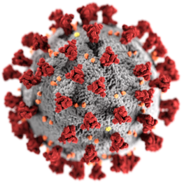
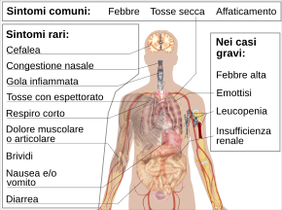
Coronavirus
I coronavirus devono il loro nome al fatto che, al microscopio elettronico, si presentano come una sorta di bulbo frangiato, che ricorda molto una corona regale o la corona solare.
Fra le pandemie più catastrofiche vi è il COVID-19 (o comunemente chiamata "coronavirus") causata dal coronavirus SARS-CoV-2, proveniente da Wuhan (Cina) e diffusasi rapidamente in tutto il resto del mondo nel 2020.
I coronavirus sono virus a RNA che, nell'essere umano, causano infezioni respiratorie lievi, nella maggior parte dei casi, e gravi, solo raramente. Appartenenti alla famiglia virale dei Coronaviridae, i coronavirus sono virus capsulati (cioè con involucro) a simmetria elicoidale, di dimensioni comprese tra gli 80 e i 160 nm.
Il genoma (o materiale genetico) a RNA dei coronavirus è a singola elica e può avere dimensioni comprese tra le 26 e le 32 kilo basi.
Tra i virus a RNA, i coronavirus sono gli agenti virali con il genoma più grande.
I sintomi più comuni sono febbre, stanchezza e tosse secca. Alcuni pazienti possono presentare indolenzimento e dolori muscolari, congestione nasale, naso che cola, mal di gola o diarrea. Questi sintomi sono generalmente lievi e iniziano gradualmente. Nei casi più gravi, l'infezione può causare polmonite, sindrome respiratoria acuta grave, insufficienza renale e persino la morte.
Attualmente, peraltro, non esiste nemmeno un vaccino, ma solo rimedi sintomatici.

Slide 8
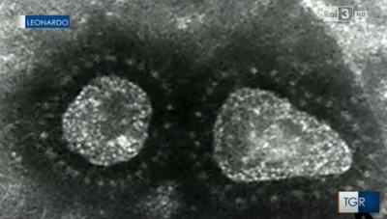
Coronavirus: virus creato in un laboratorio?
Sin dalla scoperta dei primi casi di coronavirus, circolano teorie sulla sua origine.
Uno dei miti più ‘affascinanti’ che ha preso piede molto rapidamente è quello della creazione del virus in laboratorio.
Un video con la puntata di Tgr Leonardo del 16 novembre 2015 che racconta dell’esperimento condotto in Cina su topi e pipistrelli per studiare un super virus polmonare. In particolare, si tratta della trasmissione condotta quattro anni fa dal giornalista Daniele Cerrato che, presentando il servizio di Maurizio Menicucci, spiegava come un gruppo di ricercatori cinesi avesse innestato una proteina presa dai pipistrelli sul virus della Sars ricavato da topi per creare un super virus che, sebbene prodotto per motivi di studio, avrebbe potuto colpire l’uomo. “Resta chiuso nei laboratori, ovvio, serve solo per motivi di studio, ma vale la pena correre il rischio e creare una minaccia così grande solo per poterla esaminare?”, si chiedeva Cerrato lanciando il servizio.
"Proprio un anno fa - proseguiva Menicucci - il governo Usa aveva sospeso i finanziamenti alle ricerche che puntavano a rendere i virus più contagiosi ma la moratoria non aveva fermato il lavoro dei cinesi sulla SARS, che era già in fase avanzata e si riteneva non così pericoloso. Secondo una parte del mondo scientifico, infatti, non lo è. Le probabilità che il virus passi alla nostra specie sarebbero irrilevanti rispetto ai benefici. Un ragionamento che molti altri esperti bocciano: primo perché il rapporto tra rischio e beneficio è difficile da valutare e poi perché, specie di questi tempi, è più prudente, non mettere in circolazione organismi che possano sfuggire o essere sottratti al controllo dei laboratori”.

Slide 9
Modalità di trasmissione del coronavirus:
Dirette:
Goccioline volatili dovute a starnuti, colpi di tosse, respiro ecc.
Indirette:
Contatto con oggetti contaminati (telefoni, tastiere del computer ecc).
Contatto con liquidi organici di un paziente (feci).
Per i coronavirus, il periodo di incubazione – ossia il lasso di tempo che intercorre tra l'esposizione a un agente infettivo e la comparsa dei primi sintomi – può variare da 1 a 14 giorni; mediamente, tuttavia, si attesta sui 5-7 giorni.
Esistono, però, dei comportamenti - consigliati dall'OMS e dall'ISS- che riducono, in maniera efficace, il rischio di infezione.
Dieci regole da seguire:
Lavati spesso le mani
Evita il contatto ravvicinato con persone
Non toccarti occhi, naso e bocca con le mani
Copri bocca e naso se starnutisci o tossisci
Non prendere farmaci antivirali né antibiotici, a meno che siano prescritti dal medico
Pulisci le superfici con disinfettanti a base di cloro o alcol
Usa la mascherina solo se sospetti di essere malato o assisti persone malate
I prodotti made in China e i pacchi ricevuti dalla Cina non sono pericolosi
Gli animali da compagnia non diffondono il coronavirus.
Contatta il numero 1500 se hai febbre o tosse e sei tornato dalla Cina da meno di 14 giorni

Slide 10
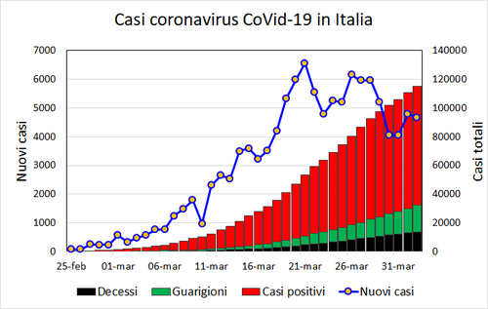
La pandemia in Italia
La pandemia di COVID-19 del 2020 in Italia ha avuto le sue manifestazioni epidemiche iniziali il 30 gennaio, quando due turisti provenienti dalla Cina sono risultati positivi per il virus SARS-CoV-2 a Roma. Un focolaio di infezioni di COVID-19 è stato successivamente rilevato a partire da 16 casi confermati in Lombardia il 21 febbraio, aumentati a 60 il giorno successivo con i primi decessi segnalati negli stessi giorni.
Alla data del 28 marzo 2020 sono stati registrati 92 472 casi positivi di coronavirus, tra cui 12 384 persone guarite e 10 023 persone decedute, e sono stati effettuati 429 526 tamponi per il virus, rendendo l'Italia il secondo paese al mondo per numero di casi attivi e per numero di casi totali, dopo gli Stati Uniti, e il primo al mondo per numero di decessi.

Slide 11
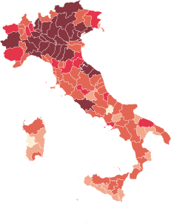
L’Italia rossa
L'8 marzo 2020, il primo ministro Conte ha affermato che gran parte dei territori del nord Italia, tra cui Milano, Venezia e tutta la regione Lombardia, sarebbero stati messi in quarantena, con restrizioni di movimento che avrebbero colpito circa 16 milioni di persone.
La sera del 9 marzo 2020 la quarantena è stata estesa a tutta l'Italia, dichiarata interamente «zona rossa» e tutte le attività pubbliche sono state chiuse, al di fuori di supermercati e farmacie, oltre alle attività fornitrici di beni di prima necessità.

Slide 12


Riempire di senso il tempo del Covid-19

Slide 13
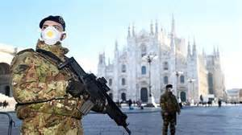
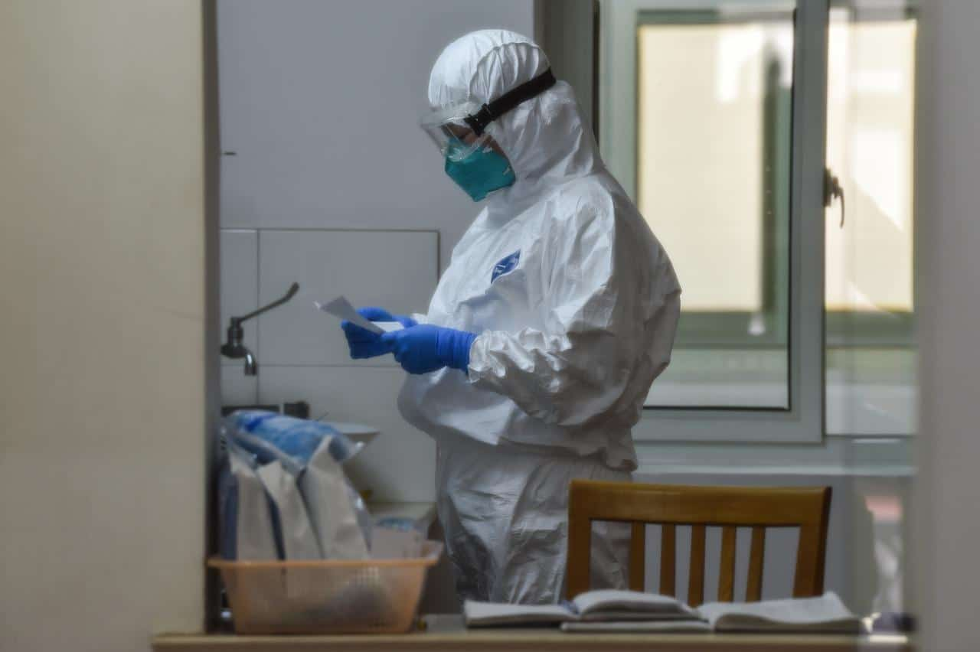
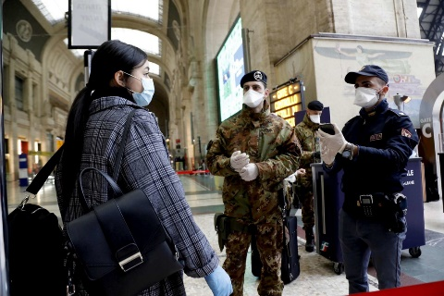
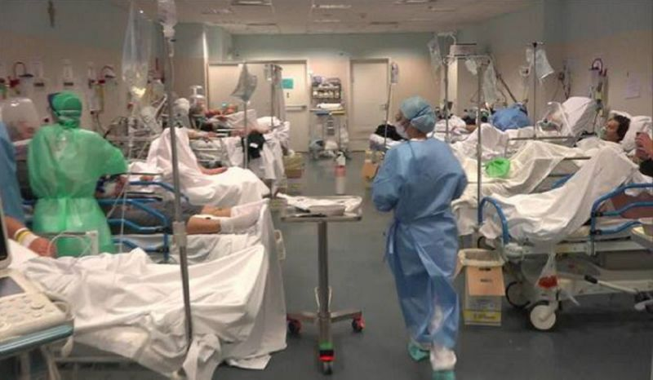

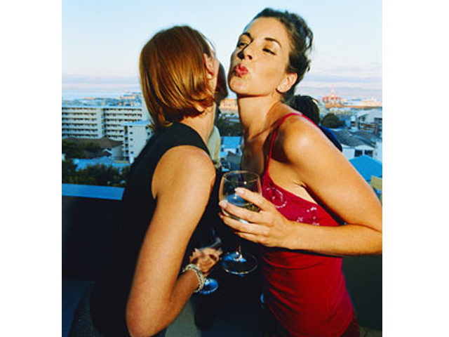
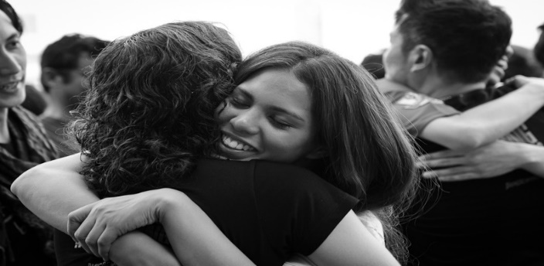
Sono ormai passati diversi giorni dall’emanazione del decreto #iorestoacasa da parte del presidente del Consiglio, Giuseppe Conte. L’intera Italia messa in quarantena, una scena che non auguro a nessuno. Inizialmente, lo ammetto, presi con molta leggerezza questa situazione, così come molti altri miei coetanei. Ricordo come se fosse ieri la chiusura delle scuole poco dopo i primi contagi, che provocò una reazione entusiasta pressoché generale da parte di tutti quasi come se questa situazione non ci appartenesse. D’altronde noi esseri umani siamo abituati a vivere nel disinteresse per ciò che accade perché il male altrui, fosse anche quello di chi ci è vicino, non è considerato male finché non ci riguarda direttamente.
Così non facendo nemmeno caso a quanto la situazione fosse così grave da provocare la chiusura degli istituti scolastici, quello stesso giorno, siamo tutti usciti, abbiamo festeggiato, bevuto dalla stessa bottiglia di thè del nostro bar preferito, ci siamo salutati con i bacetti e gli abbracci come siamo sempre stati abituati a fare, dimenticando o almeno facendo finta di farlo questa sorta di “mostro” invisibile che contro tutti noi si imbatteva e che ha man mano distrutto l’intera Italia.

Slide 14
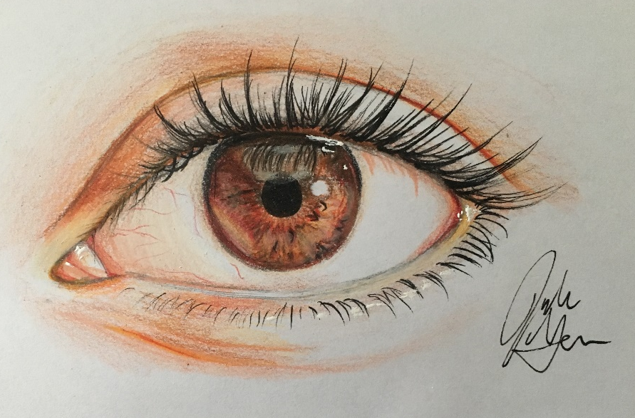
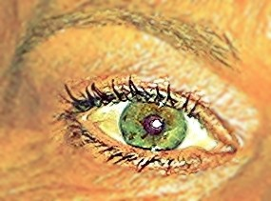

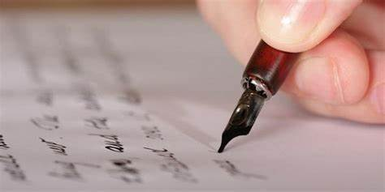
Il successivo annuncio d’obbligo di restare a casa mi ha un pó colto alla sprovvista e mi ha fatto realmente comprendere la gravità della situazione. Così tutti noi, tra grandi e piccoli, trascorrevamo le giornate quasi come se fossimo in prigione. I primi giorni ho iniziato ad ascoltare sempre più frequentemente notizie riguardanti il virus, che crescevano a dismisura, ero iscritta persino ad un canale che mi aggiornava secondo per secondo quanti contagi, morti e positivi si registravano al momento in Italia. Non nego di aver avuto paura e di continuare ad averne, anzi di essermi sentita del tutto terrorizzata. Tuttavia, riconosco che nella disgrazia sono stata fortunata in quanto ho una casa abbastanza spaziosa in cui non mi sento per niente oppressa. Cerco di vivere le mie giornate fingendo che vada tutto bene, o almeno praticando attività che mi facciano distaccare per un po’ da questo mondo allo stremo.
Ho infatti cercato di dedicarmi con molta passione ai compiti che gli insegnanti stanno assegnando tramite aule virtuali, di fatti questo è proprio uno di quelli che ho preferito in quanto ultimamente scrivere era diventato il mio unico rifugio per evadere da questo mondo in rovine... Ho anche ascoltato, come proposto dalla mia professoressa di filosofia, una bellissima intervista del cardinale Gianfranco Ravasi a «Bel tempo si spera», nella quale egli stesso ha parlato di paura, di timore. Ha spiegato che bisogna distinguere le due parole in quanto timore, quel che sto provando io attualmente, è positivo perché è anche rispetto nei confronti dell’altro e della complessità della realtà. Invece la paura è un grande limite che bisogna oltrepassare perché, a mio parere, ci vieta di fare quel che vogliamo. Così prendendo alla lettera i consigli del cardinale, ho iniziato a guardarmi dentro e capire cosa sto provando...

Slide 15
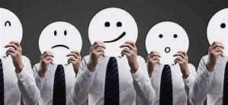

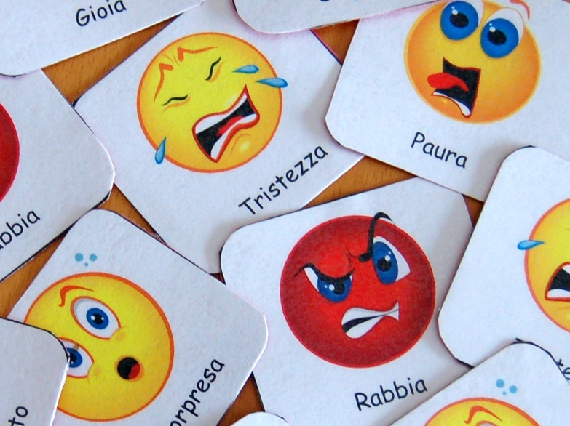
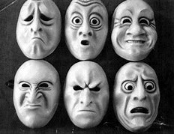
Quale miglior modo della scrittura per fare ordine tra i miei pensieri e le mie emozioni? Così ho iniziato a scrivere e capire realmente cosa sta accadendo nel mondo esterno, ma anche e soprattutto nel mio mondo interno. E così tra una riga e l’altra mi sono ritrovata poi ad aver messo nero su bianco cose importanti.
Scrivere delle mie emozioni è stata per me una sorta di cura, una liberazione, uno sgravio da un carico pesante, un sentirsi alleggeriti da un fardello.
Dare vita alle mie emozioni tramite la scrittura mi ha permesso di estraniarmi da quanto mi circonda e affondare i pensieri sul mio stato interiore, in un profondo dialogo interno.
Questo bagno nei colori del mondo emotivo mi ha consentito di attraversare quelle emozioni e andare oltre questo vissuto che mi ha provocato dolore, tristezza, rabbia, paura. Così ho compreso la natura nociva di queste emozioni che sto provando.

Slide 16
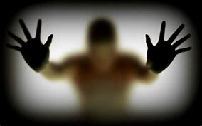
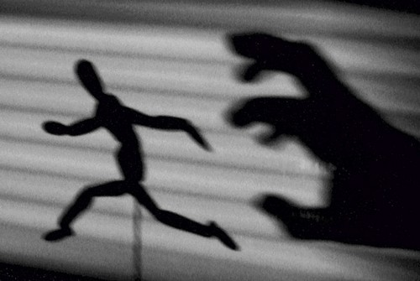
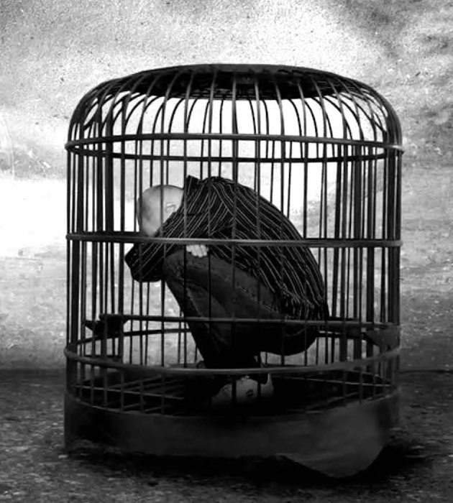
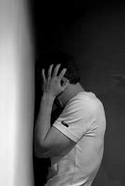
Ogni mattina mi sveglio e lo scenario è sempre peggio. Mi svegliano le ambulanze che sfrecciano a sirene spiegate sotto le finestre e i miei pensieri vanno inevitabilmente alle persone intubate in ospedale, ai loro cari, al personale sanitario che sta disperatamente cercando di arginare questo tsunami in corsia… Vite messe in pausa, lasciate in sospeso, appese a un virulento filo rosso che sta legando tutti inesorabilmente. E così ineluttabilmente le mie emozioni più negative aumentano... Sto combattendo una battaglia, che potrei chiamare «terza guerra mondiale», contro un mostro invisibile che davvero mi sta mettendo a dura prova e, non lo nascondo, mi sta molto spaventando. La paura, la rabbia, il timore che provo mi fanno sentire piccola ed impotente di fronte a questo virus che si imbatte nel mondo. Io, una limpida goccia d’acqua in un mare inquinato di una sostanza chimica sconosciuta…
A volte mi sento in prigione, rinchiusa dentro questa casa senza alcuna via d’uscita. Mi sento trattata come un animale in gabbia. A volte mi fermo a pensare a questa situazione, ad esempio come ora, penso a… quando finirà… se finirà… come finirà…Penso come possa essere avvenuta una situazione del genere nell’era del progresso scientifico e spero che le ipotesi, riguardanti la creazione del virus da parte dell’uomo per suoi interessi personali, siano del tutto false. «Perché?» -vi starete chiedendo- perché non oso e non voglio immaginare che la cattiveria e l’incoscienza umana arrivi fino a cotanto egoismo e distruzione!

Slide 17
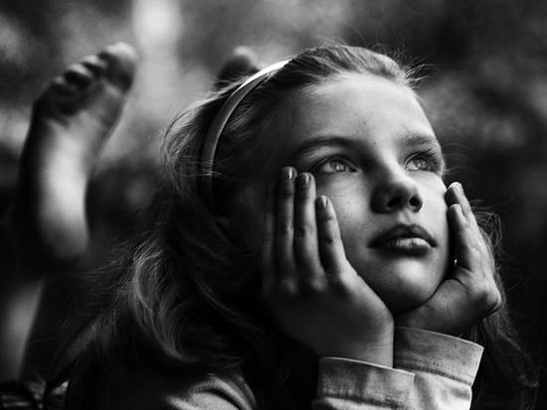
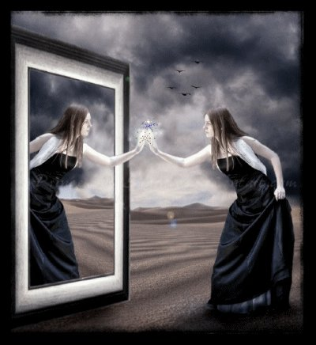
Una volta essermi munita di carta e penna e aver messo nero su bianco tutto quello che provo come ho appena fatto, ho anche riflettuto sul fatto che sentirmi così debole e piccola non serviva a nulla. Stressarmi o lamentarmi non mi avrebbe ridato la mia quotidianità, quindi mi sono fermata e ho pensato al motivo per il quale finora ho resistito e non sono crollata. Ho pensato a quando tornerà la mia amata normalità e tutto avrà un nuovo senso, tutto sarà nuovo.
Mi sono rimboccata le maniche, mi sono guardata allo specchio e ho riconosciuto me, la solita sognatrice che ha sempre lottato e combattuto per quello in cui credeva. Da quel momento ho deciso che avrei resistito ancora, che avrei cercato di attenuare il più possibile la disperazione dilagante in me e nella mia famiglia. Ho cercato di vedere il lato positivo di questa situazione, perché, credetemi, anche se non sembra, ne ha molti... Lo ha detto anche il cardinale nella sua intervista, questo potrebbe essere un periodo di autocritica per ognuno di noi, per migliorare me stessa e gli altri, per passare del tempo assieme ai miei familiari e per rivalutare quella gerarchia di valori che, soprattutto tra noi adolescenti, era andata perduta con il tempo.

Slide 18
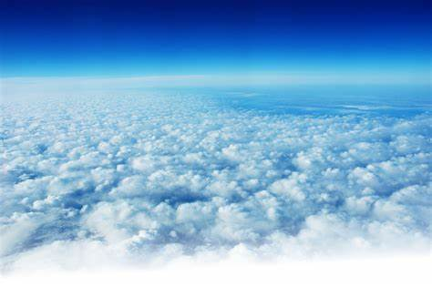
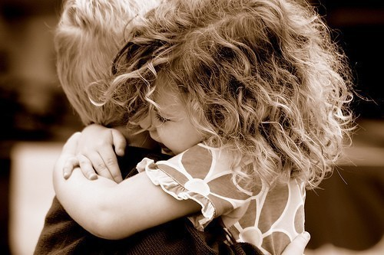
Questo periodo difficile mi ha infatti dato la possibilità di pensare molto, qualcosa che nella vita “comune e dinamica” non avrei potuto analizzare in modo preciso. Riconosco che molte cose prima le davo per scontate e solo adesso, nel momento in cui mi sono state tolte, riesco a capire il loro vero valore. Mi sono infatti resa conto quanto sia grandiosa la normalità, quanto quelle piccole cose come un abbraccio, un bacio, un’uscita, che per noi erano ovvie, abbiano una preziosità unica. Un po’ come il proverbio arabo che recita “Cosa c’è di più ovvio dell’aria? Eppure guai a non respirarla!” e di cui parla il cardinale Ravasi nell’intervista a “Bel tempo si spera”.
Difatti, egli paragona la nostra quotidianità all’aria, un elemento che diamo per scontato ma senza il quale non potremmo vivere... Ed è proprio ora che quelle abitudini mancano che noi stiamo realmente apprezzando il loro valore poiché si sa, le cose belle si apprezzano quando si perdono. Motivo principiale di questo atteggiamento è certamente la perenne insoddisfazione umana insita in ognuno di noi. Noi, essere umani, siamo convinti che per essere felici bisogna raggiungere grandi traguardi o avere attimi di successo, che ci prendano alla sprovvista e ci facciano toccare il cielo con una mano. Noi, essere umani, ma soprattutto noi, italiani, sempre alla ricerca dell’esagerato, della trasgressione, del grande, dell’immenso, senza capire che la felicità risiede in tutto ciò che abbiamo intorno, nelle piccole cose.

Slide 19
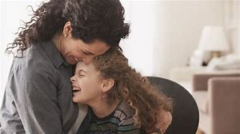
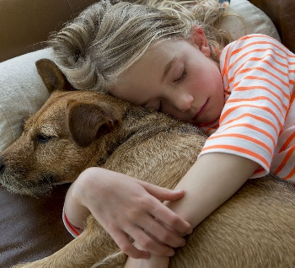
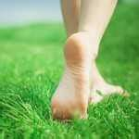
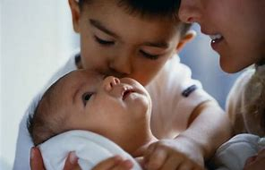
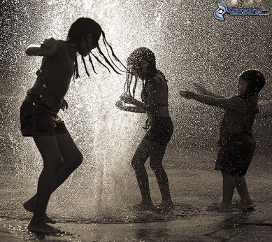
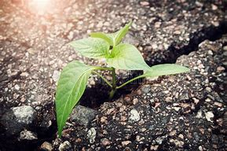
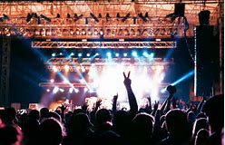
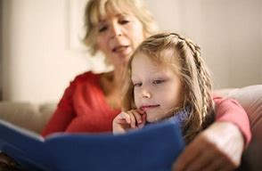
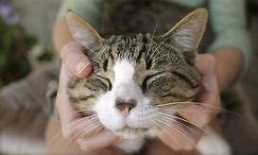
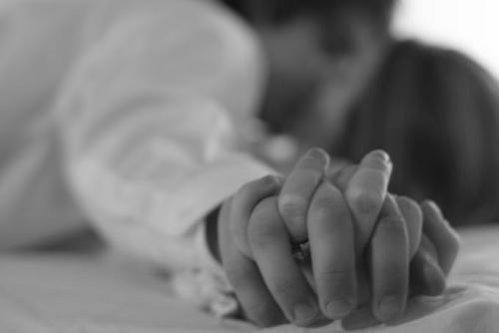

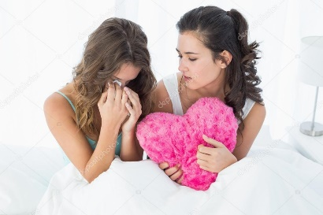
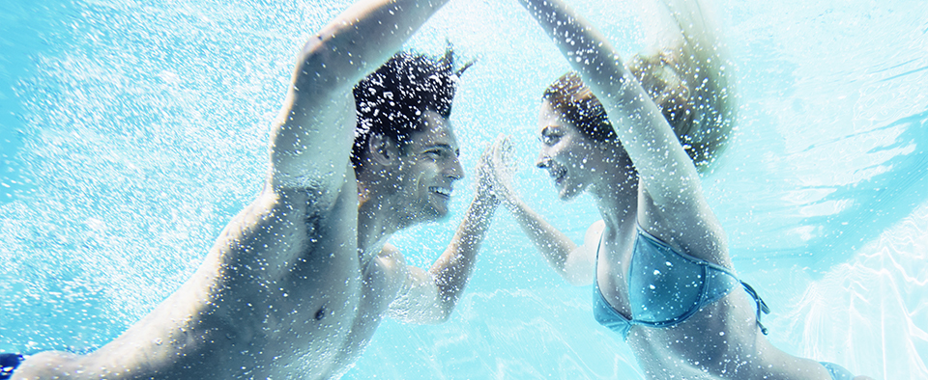
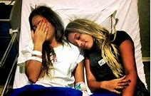
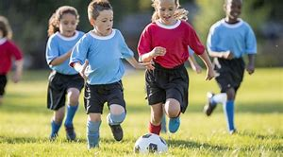

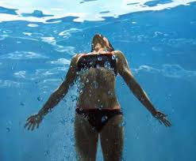
La felicità è quella sensazione che senti nell’abbraccio di tua mamma quando ti vuole consolare, oppure quando coccoli il tuo cagnolino, nel sorriso pulito di un bambino o semplicemente quando il tuo gattino sbatte il suo musino dolce contro di te e ti dona un senso di tenerezza. La felicità è quando sai che stai rinascendo, quando ti rialzi dopo una brutta esperienza, è l’odore di erba bagnata subito dopo la pioggia, è quando guardi l’orizzonte e il sole sta sorgendo. La felicità è fatta di cose semplici che nella routine di tutti i giorni passano inosservate; è quando ascolti i racconti di tua nonna, gli occhi felici di tuo fratello, quando hai una foga assurda per andare a un concerto. Felicità è quando vedi crescere una piantina che una settimana prima era un semplice seme e , una goccia d’acqua alla volta, arriva a crescere proprio sotto i tuoi occhi.
La felicità è fatta di passione, è correre dietro a un pallone, vedere realizzato il tuo quadro migliore; la felicità la trovi nella telefonata di un amico che ti chiama dall’altra parte del mondo e tu sei stato il suo primo pensiero. La felicità è nella sincerità , nella schiettezza, la puoi trovare nell’odore di un libro appena acquistato oppure nelle pagine dello stesso, la puoi sentire quando scrivi un post sul tuo blog oppure quando ti trovi sul palco per un saggio di danza. La felicità è la tua migliore amica che ogni giorno viene a tirarti dal letto se sa che stai male. La felicità è un sorriso. E’ una nuotata in piena estate in una natura incontaminata oppure un tuffo da 10 metri che ti dà un’adrenalina pazzesca. E’ quel momento in cui sei sott’acqua e sembra che il mondo intorno a te si sia fermato.

Slide 20
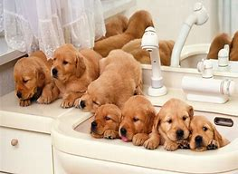
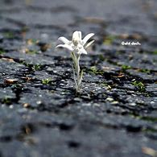
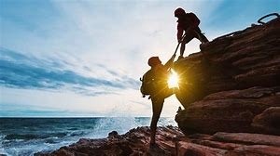
















La felicità è semplicità. La felicità è quando vedi il tuo animaletto che partorisce dei cuccioli o nella vista di un neonato, di quanto sia piccolo, tenero, ignaro; osservi le sue manine fragili oppure i suoi movimenti impercettibili durante il sonno. La felicità è nel volto di una madre che vede suo figlio crescere forte e sano. La felicità è quel momento in cui non ti chiedi “ma sarà questa la felicità?” perché nell’attimo di felicità non ti chiedi nulla, senti solo dentro di te una forza che ti farebbe scalare una montagna.
La felicità è la natura che ogni inverno sembra ghiacciata, ferma, immobile, ma in realtà non lo è , è solo il ciclo delle stagioni. D’inverno ogni cosa sembra congelata, ma in realtà si sta solo preparando: dà spazio, mese dopo mese, ai dolci fiori di primavera e ai frutti d’ estate. La felicità è fatta dall’estate, dalle corse in spiaggia per sentire il sole che ti riscalda il corpo, o da un gelato che ti macchia la bocca e ti fa sembrare buffo. E’ nella risata dei tuoi amici che ti sfidano a giocare con loro . La felicità è intorno a noi ed è sempre presente. Sta a noi saperla cogliere.

Slide 21








In un periodo come questo, in cui ci sono negate queste piccole cose che spesso sottovalutavamo, ne stiamo realmente comprendendo l’importanza e, personalmente uno strumento grazia al quale riesco a trovare momenti di serenità e distaccarmi da questa tragedia che incombe sul mondo intero è l’immaginazione. Infatti, ho del tutto divorato moltissimi libri che avevo intenzione di leggere, ma per i quali non avevo mai abbastanza tempo...Riconosco che la lettura sia stata una delle mie armi più forti contro questa sorta di “prigionia”...
Essa, assieme alla mia grande ed immensa immaginazione, mi porta in terre lontane, sconosciute, su monti, mari, spiagge dove tutto era tranquillo, rilassante... Dove tutto è in pace, dove non accade nulla, non si sente nulla se non il cinguettio degli uccelli al mattino e dove nulla mi tocca se non il flebile raggio caldo del sole di marzo che in modo piacevole annuncia l’arrivo della primavera...

Slide 22









È stato un periodo che, nel bene e nel male, mi ha segnato. Un periodo nel quale ho compreso che una serata trascorsa vedendo un film con la propria famiglia o semplicemente parlando con essa a tavola, sia molto più piacevole di andare in discoteca con i propri amici e tornare a casa stanchi. Nel quale ho capito quanto sia di gran lunga più delizioso un dolce preparato in casa, anziché comprato in pasticceria. Infatti, ho finalmente trovato del tempo libero per imparare a cucinare i piatti più stravaganti e a decorarli in maniera piuttosto bella, per essere alle prime armi.
Ho trovato del tempo libero per vedere le mie serie preferite su Netflix e ho cercato di sentire il più possibile le mie amiche e i miei parenti tramite videochiamate interminabili che iniziano al mattino e terminano la sera tardi. Infatti, nonostante questa distanza che ci divide, le persone care, quelle veramente importanti, le ho sentite ad un millimetro dal cuore.

Slide 23








Ammetto che in questo periodo mi ha aiutato anche vedere quanto noi popolo italiano siamo uniti in questa lotta contro il Covid-19! Non me lo sarei mai aspettata, un paese di anarchici come questo, un paese in cui non si andava mai a messa la domenica, che camminava per strada con la testa abbassata su uno schermo perché prestava più attenzione ad un telefono che alla realtà esterna. Un popolo che, però, di fronte a questa tragedia è come rinato. Alla gente manca la quotidianità, le piazze, le feste, la messa della domenica.
Anche a me manca l’abitudine di andarci con mio padre e mia nonna e sentirmi in pace con il mondo perché so che il Signore è presente e sta ascoltando la comunità!
A volte pensando mi sono anche posta la domanda “ma perché Dio sta permettendo tutto questo? Ci vorrà punire per qualcosa?” La risposta sembra impossibile, ma in realtà non lo è affatto! Anche grazie al cardinale Ravasi, ho compreso che Dio non ha alcuna colpa perché egli non ci libera dalle malattie, ma ci aiuta in esse. Ciò significa che dobbiamo lasciarci guidare da Lui, dal Signore. Bastano alcuni momenti nell’arco della giornata, proprio come faccio io, nei quali dedicarsi a Lui, parlare con Lui e pregare in silenzio che tutto vada bene, che tutto si risolva. Che tutti noi, me compresa, troviamo un senso. Questa è la fede: è l’affidarsi a Dio, sentirlo accanto.

Slide 24









E quando tutto questo sarà finito, quando ritornerò alle mie abitudini, quando avrò ottenuto quel che voglio, porterò una mano sul mio cuore e sentirò in ogni singolo battito l’eco di ognuno dei passi che ho compiuto per arrivare fino a lì. E canterò, canterò l’inno del mio paese per sentirmi unita a loro, per sentirmi parte integrante dell’Italia! Perché in quel momento, non solo io, non solo l’Italia, ma tutto il mondo capirà che non ci sono guerre di potere, che non ci sono differenze di razza, specie o colore dinanzi alla morte. Che tutti siamo uguali, accomunati dallo stesso destino e forse, solo allora capiremo di dover rallentare, proprio come recita la poesia “Nove marzo 2020” di Mariangela Gualtieri, di dover tornare alla normalità con una “comprensione dilatata”, non avendo fretta del domani, ma vivendoci l’attimo perché il tempo è breve e non aspetta nessuno!
Ci renderemo conto di dover toccare in modo più delicato la nostra vita e le piccole cose che risiedono in essa…Di smetterla di porci domande sulla morte, sulla vita, su di me, su di te che stai leggendo o ascoltando e piuttosto vivercela a pieno perché trovare un senso a questa vita è importante, ma passarla interamente nella ricerca di quest’ultimo non te la farà vivere! Alla fine, il domani arriverà lo stesso! Proprio come dice Vasco Rossi nella canzone “Un senso”

Slide 25




Gli avvenimenti, belli e brutti, che si succedono nel percorso di vita avvengono per leggi naturali a cui non è possibile trovare una ragione ed i quali, la mente umana, può solo destinare al fato. Un destino non sorretto da regole o da imposizioni terrestre ma che, anche nei momenti più bui, lascia aperta una possibilità di rivalsa. Proprio a questo l’artista, Vasco Rossi, fa riferimento invitando sempre a credere in un domani migliore che forse potrà dare una risposta in merito al proprio passato.
E' inutile cercare un senso alla vita, quindi, ma è consigliabile viverla così come ci viene offerta giorno per giorno per poi poter dare personalmente un senso alla propria esperienza. Ed anche nelle situazioni più disperate è sempre meglio guardare al futuro con ottimismo e senza mai perdere quella speranza che il domani possa essere migliore.

Slide 26








La speranza, i sentimenti, le emozioni, quelle belle e felici fortunatamente non vanno mai in quarantena, anzi sono esponenzialmente aumentati in un periodo come questo. Quindi il mio è un pensiero rivolto a tutti colore che come me si sono sentiti soli contro il mondo. A tutti quelli che sono impegnati in frontiera, nell’accoglienza di chi non può restare a casa perché una casa non ce l'ha, rischiando anche una denuncia quando si addentrano nei posti dimenticati da tutti per raggiungere anche chi sfugge agli sguardi. Cercano di fare il loro meglio in questa tempesta fragorosa. Va ai medici e al personale sanitario che scendono in campo con la stessa scelta etica di fondo, la stessa necessaria responsabilità verso una professione che si è scelta fino in fondo 'in salute e in malattia’.
Chi come mio padre, facente parte dell’arma dei carabinieri, deve continuare ad adempiere il proprio dovere, mettendo in pericolo la propria salute. Chi, come quelle persone che hanno perso il lavoro o non possono praticarlo a causa della quarantena e non sanno come vivere. Chi come me si sente dimenticato, non protetto, abbandonato in un'impresa per la quale si chiede una scalata impervia, ma non si dà l'equipaggiamento necessario, come le tante mascherine ed i disinfettanti che da settimane sono introvabili…

Slide 27








A me stessa, a te che stai leggendo, a noi, all’Italia, al mondo intero…
Termino con il dire che tutto ritornerà ad avere un senso o meglio ancora ne acquisterà uno nuovo!
Andrà tutto andrà bene!
Fino ad allora, resistiamo. Uniti.
Ce la possiamo fare!

Slide 28
THE END
#Andràtuttobene
Dalila Pulcrano
IV Cs

